Slide 1
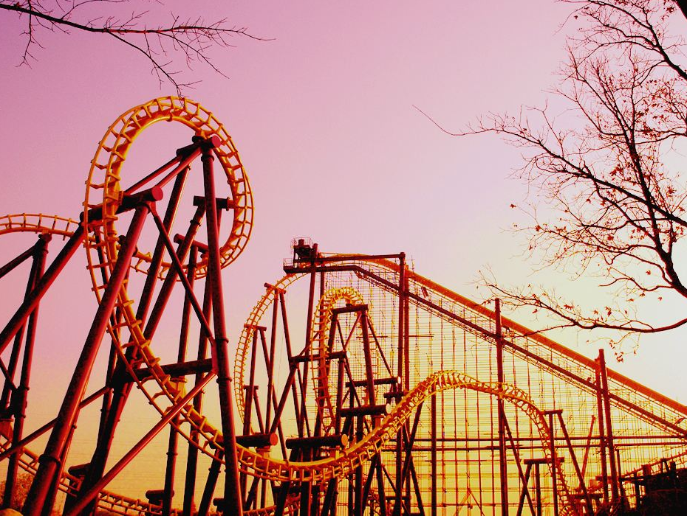
§7 功 & 机械能
7.2 势能 (Potential Energy)

Slide 2
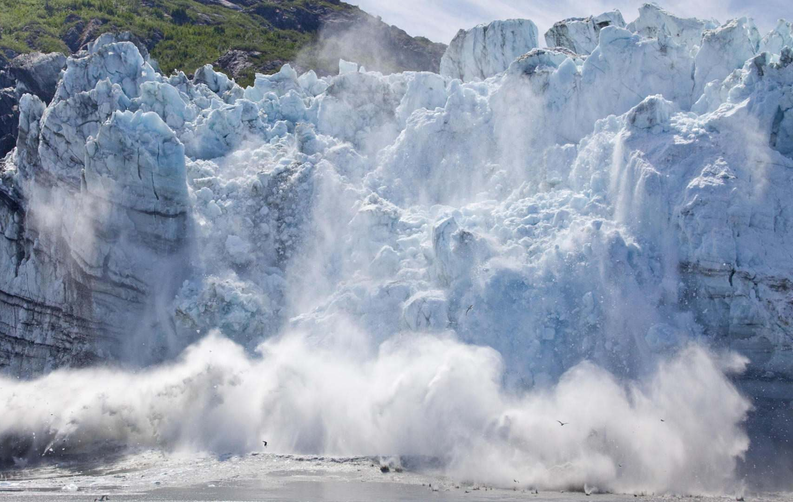
重力势能 (Gravitational Potential Energy)：物体由于被举高而具有的能量

Slide 3
重力做功
△h₁
情形1:
θ
△h₂
h
mg
l
mg
△h₃
mg
△h₄
h₁
h₁
h₁
h₂
h₂
h₂
情形2:
***
重力做功特点：
情形3:
与路径无关，只与物体初末位置的高度差有关

Slide 4
***
重力势能 (Gravitational Potential Energy)
大小：
scalar
SI 单位：joule (J)
1 J = 1 N·m = 1kg·m²/s²
状态量
力做功 vs 势能变化
相对性
高处→低处
W_{G} > 0
E_{p1} > E_{p2}
E_{p}减小
系统性
低处→高处
W_{G} < 0
E_{p1} < E_{p2}
E_{p}增加

Slide 5
【例1】关于重力势能，下列说法中正确的是（ ）
A. 物体的位置一旦确定，其重力势能的大小也随之确定
B. 物体与零势能面的距离越大，它的重力势能也越大
C. 一物体的重力势能从-5 J变到-3 J，重力势能变小
D. 重力势能的减少量等于重力对物体所做的功
D
【例2】质量为m的小球从距地面高为h处自由落下，碰地后弹起高度为h/2，然后落下，碰地后再弹起，弹起高度为h/4…最后小球静止于地面上，求整个过程中重力所做的功？
h

Slide 6
引力势能
scalar
天体在引力场中具有的能量
大小：
A
h
B
取无穷远处为势能零点
r
Satellite
Earth
引力势能 vs 重力势能
待测点→地球表面的引力势能差=待测点重力势能

Slide 7
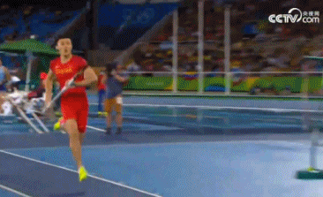
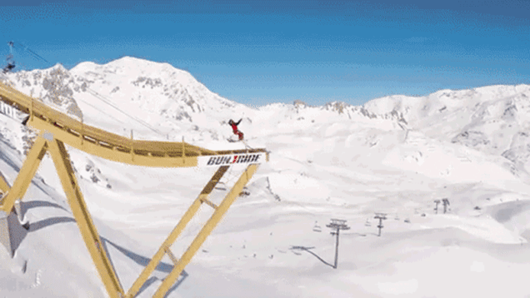
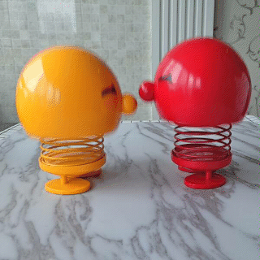

Slide 8
弹性势能 (Elastic Potential Energy)
***
物体发生弹性形变时储存的能量
scalar
F_{拉}
x
kx
F_{拉} = kx
F
F_{拉}
弹簧弹力
0
x
x
劲度系数
弹簧弹性势能：
形变量
x = 0，E_{p} = 0

Slide 9
v
v
v
at
v = at
0
t
0
t
t
t
F
F
F
kx
F = kx
0
x
0
x
x
x

Slide 10
【例3】如图所示，轻弹簧的劲度系数为k，一端固定，另一端用力缓慢把它由原长拉长△l，弹簧弹力做功的绝对值为W₁；继续用力缓慢把它再拉长△l （弹簧处于弹性限度内），弹簧弹力做功的绝对值为W₂。则（ ）
A. W₁ > W₂
B. W₁ = W₂
C. W₁ < W₂
D. 无法确定W₁ 、 W₂ 的大小关系
C
原长
△l
F₁
△l
F₂
F
2k△l
k△l
W₁
W₂
0
x
△l
2△l

Slide 11
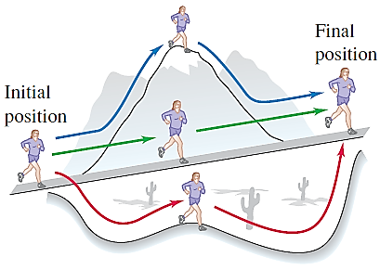
势能 (Potential Energy)
相对性
系统性
保守力 (Conservative Force)
做功与路径无关，
仅与初、末位置有关

Slide 12
§7 功 & 机械能
§7.2 势能 (Potential Energy)
重力做功
重力做功特点：
与路径无关，只与物体初末位置的高度差有关
重力势能
scalar
大小：
SI 单位： joule (J)
1 J = 1 kg·m²/s² = 1 N·m
状态量
相对性
系统性
重力做功与重力势能变化的关系
高处→低处
W_{G} > 0
E_{p1} > E_{p2}
E_{p}减小
低处→高处
W_{G} < 0
E_{p1} < E_{p2}
E_{p}增加

Slide 13
弹性势能
scalar
物体发生弹性形变而储存的能量
弹簧弹性势能：
形变量
劲度系数
x = 0，E_{p} = 0
W_{F} = - △E_{p}

